Slide 1
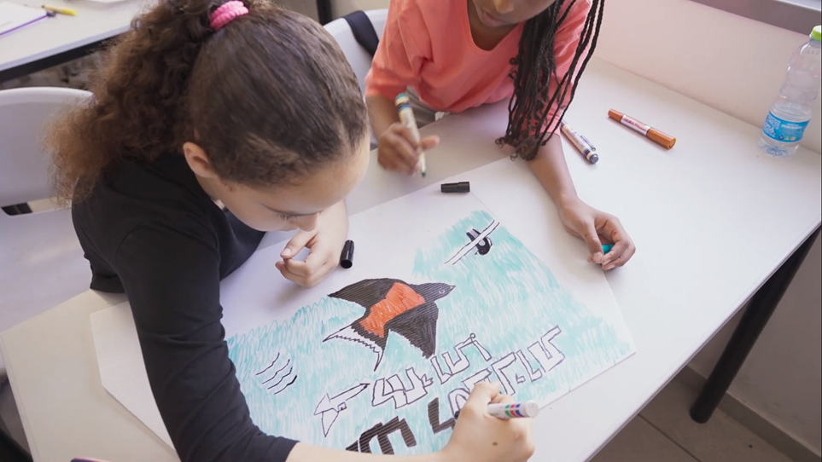
דו-קיום עם חיות בר במרחב העירוני עבודה חינוכית-קהילתית על בעלי-חיים גדולים וקטנים
מתוך: לחיות בשלום עם סנוניות
יחסי תלמידים ובעלי-חיים, תשפ"ה, מפגש 8, 25.11.2024
ד"ר אריאל צבל (הרצאה ומצגת)
אביהוא שרווד (מרצה אורח)

Slide 2
חינוך על חיות בר: מטרות
ידע זואולוגי:
תכונות ואורח חיים
הנעה רגשית למעורבות מעשית
הבנה מערכתית:
מה פוגע בהן?
הבנה יישומית: מה עליי לעשות?
הגנה על חיות בר כפרטים

Slide 3
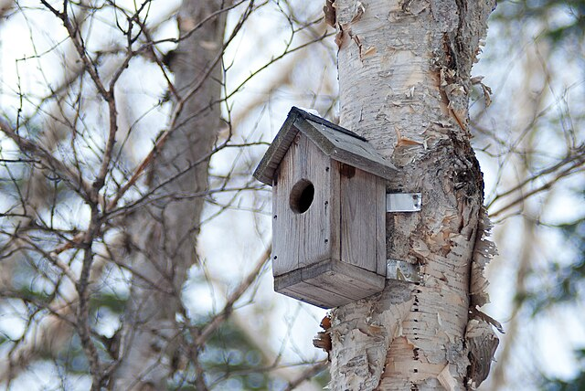
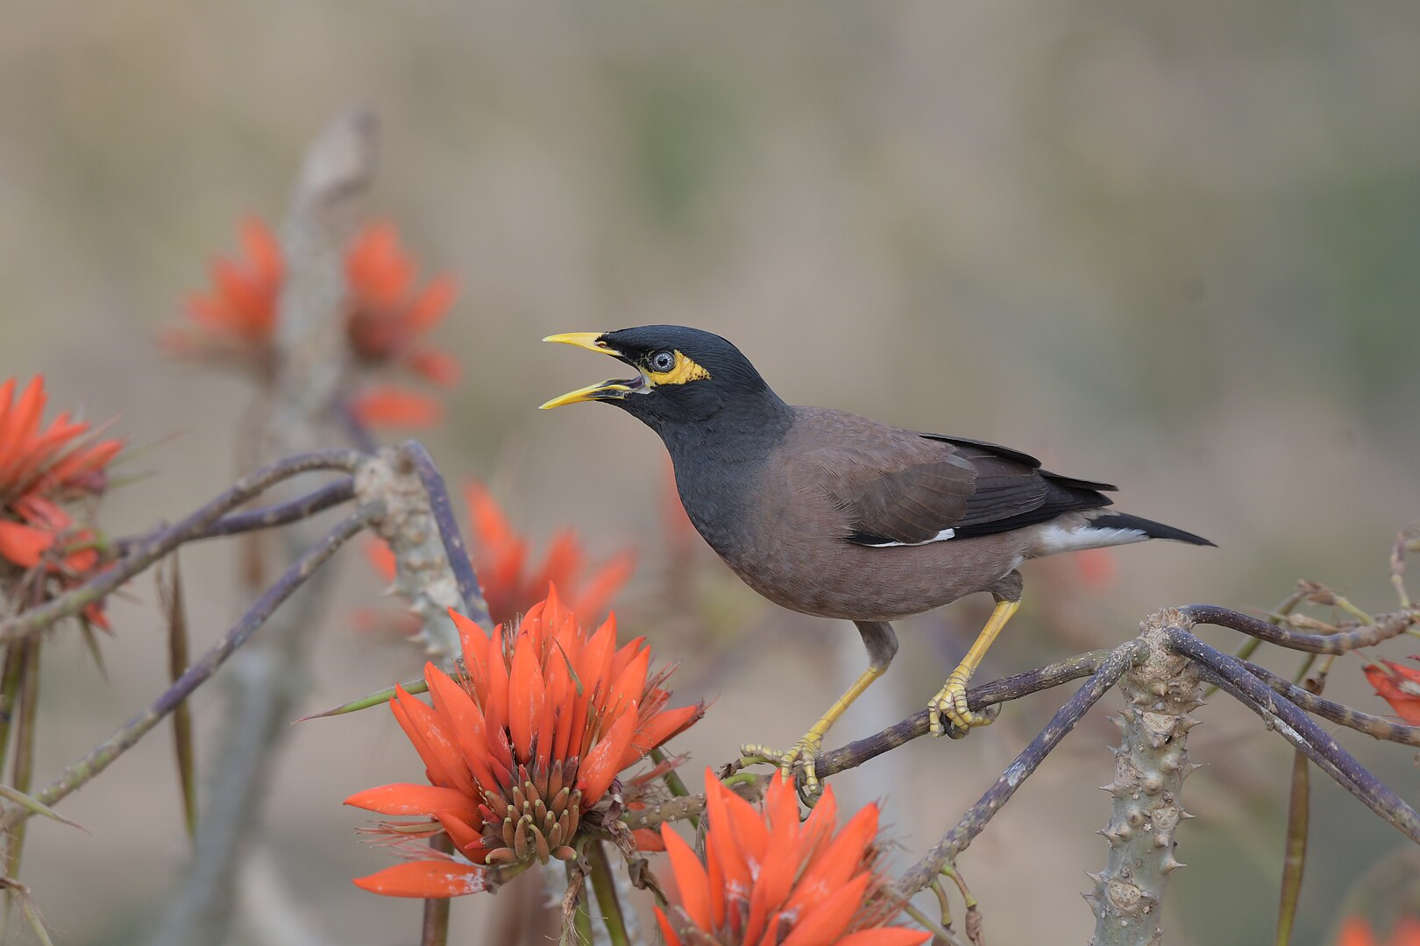
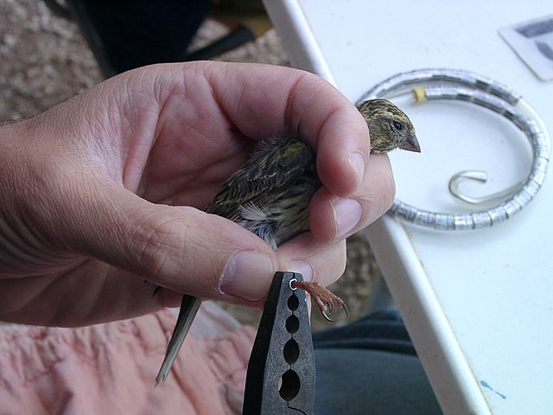
חינוך על חיות בר: 6 בעיות יסוד
הכללות והפשטות (הסביבה, מין ביולוגי וכו') קשות ללמידה, אינן יוצרות חיבור רגשי וקשה לגזור מהן הנחיות פעולה מעשיות.
קשר תלמיד-חיה רחוק ועקיף עד כדי כך שפעולות שתלמידים יכולים לעשות נתפסות כסמליות או חסרות השפעה.
לכידת חיות בר למחקר/הדגמה מעודדת שימוש בהן, ובפרט ניסויים בהן.
סיווג חיות מסוימות כחיות בר לגיטימיות לעומת סיווג אחרות כלא-לגיטימיות (מבויתת, מתפרצת, פולשת, סוררת) מעודד אלימות נגד חיות.
אספקת משאבים לחיות בר מטפחת תפיסה שלהן כסבילות ותלויות באדם.
תוכניות ש"לא מרגיזות אף אחד" אינן מלמדות התמודדות עם קונפליקט.
דימוי: freepik.com
צילום:Júlio Reis (Tintazul), Wikimedia Commons
צילום:Igor Nazirov, 500px/Wikimedia Commons
צילום: Md shahanshah bappy, Wikimedia Commons
Notes:
דוגמה למערך שיעור בעייתי בנקודה 4: אביטל יוגב ונינה אשל, פעילות חזירי הבר ומינים מתפרצים, זיקית, החברה להגנת הטבע, 2024 https://zikit.teva.org.il/open/%D7%A4%D7%A2%D7%99%D7%9C%D7%95%D7%AA:%D7%97%D7%96%D7%99%D7%A8%D7%99_%D7%94%D7%91%D7%A8_%D7%95%D7%9E%D7%99%D7%A0%D7%99%D7%9D_%D7%9E%D7%AA%D7%A4%D7%A8%D7%A6%D7%99%D7%9D

Slide 4
עקרונות פדגוגיים לבחירת נושא לפעילות
מומלץ
בעיה הדורשת פתרון (PBL)
שכנות טובה, דו-קיום
בעיה שלנו (הקהילה המקומית, ילדים)
פתרון המחייב יוזמה פעילה והפקת תוצר (ובפרט תוצר חומרי)
מיזם בין-תחומי
עבודת הוראה משותפת
התעסקות בקהילת חיות מוגדרת
תשומת-לב הן לחיות הן לאנשים וליחסים ביניהם
מקובל ובעייתי
רכישת ידע
שמירת טבע; הגנה על בעלי-חיים(?)
בעיה של אחרים (מבוגרים, רשויות, חברות מסחריות)
פתרון הימנעותי
מיזם חד-תחומי
עבודת הוראה לבד
התעסקות במין ביולוגי
התמקדות בחיות בלבד
למידה עיונית
מעורבות רגשית
פעילות ותוצר
השתתפות קהילה
מרכיבי פעילות חיוניים

Slide 5
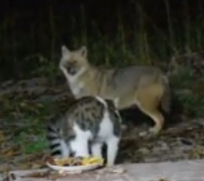
שיקולים בבחירת נושא למיזם חינוך
נושא אקזוטי או מקומי?
למידה עיונית
מעורבות רגשית
פעילות ותוצר
השתתפות קהילה
צילום: Pedram Tayebi, Wikimedia Commons
מקומי
תנים והאכלת לחתולים
עטלפי פירות וקירות ליד עצי פרי
ציפורי שיר וגינון עירוני
אקזוטי
דובי קוטב והקרח הנמס בקטבים
דורסים מקננים ומטיילים במדבר יהודה
תנים בשטחים חקלאיים (בבי"ס עירוני)
Notes:
נושא אקזוטי נוסף עבור עירונים: לילך טנצר ורוחמה ארנברג, משימת אוריינות מדעית וטכנולוגית: ציפורים וחקלאים, המרכז לחינוך מדעי וטכנולוגי, אוניברסיטת תל-אביב 2017 https://www.matar.tau.ac.il/wp-content/uploads/2017/10/%D7%9E%D7%A9%D7%99%D7%9E%D7%AA-%D7%90%D7%95%D7%A8%D7%99%D7%99%D7%A0%D7%95%D7%AA-%D7%9B%D7%99%D7%AA%D7%94-%D7%95-%D7%A6%D7%99%D7%A4%D7%95%D7%A8%D7%99%D7%9D-%D7%95%D7%97%D7%A7%D7%9C%D7%90%D7%99%D7%9D.pdf

Slide 6
שיקולים בבחירת נושא למיזם חינוך
נושא אקזוטי או מקומי?
נושא מוסכם או שנוי במחלוקת?
למידה עיונית
מעורבות רגשית
פעילות ותוצר
השתתפות קהילה
שנוי במחלוקת
קינון סנוניות בבנייני מגורים ועסקים
עטלפי פירות וגיזום עצי פרי ליד בניינים
נוכחות תנים בעיר
האכלת חתולים בחוץ
מוסכם
קינון בזים אדומים
קינון ירגזים
ספירת ציפורי חצר
אלופי הנדידה

Slide 7
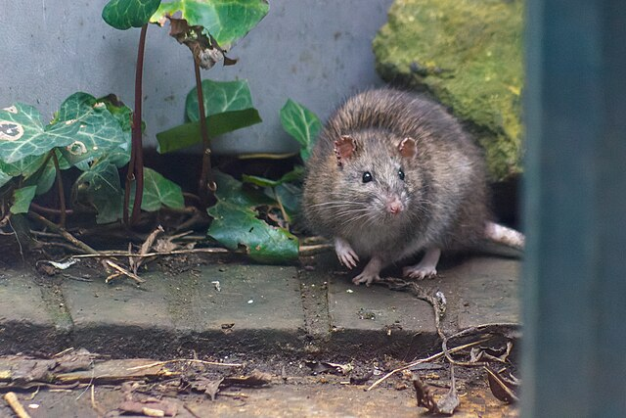
שיקולים בבחירת נושא למיזם חינוך
נושא אקזוטי או מקומי?
נושא מוסכם או שנוי במחלוקת?
מין נדיר או מצוי?
למידה עיונית
מעורבות רגשית
פעילות ותוצר
השתתפות קהילה
צילום: Jethro Busby, Wikimedia Commons
מצוי
מיינה מצויה
תן זהוב
חולדה חומה
סנונית הרפתות
נדיר
בז אדום
חפרית עין החתול
צבוע מפוספס
טסית הבתים

Slide 8
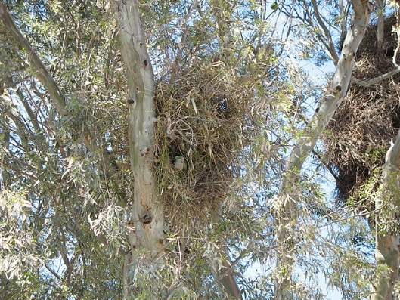
שיקולים בבחירת נושא למיזם חינוך
נושא אקזוטי או מקומי?
נושא מוסכם או שנוי במחלוקת?
מין נדיר או מצוי?
מין בתפוצה טבעית או בתפוצה מוגברת בהשפעת אדם?
למידה עיונית
מעורבות רגשית
פעילות ותוצר
השתתפות קהילה
צילום: tree-species, Wikimedia Commons
השפעת אדם
קינון תוכים נזיריים
נוכחות תנים בעיר
האכלת חתולים בחוץ
תפוצה טבעית
קינון בזים אדומים
קינון ירגזים
ספירת ציפורי חצר

Slide 9
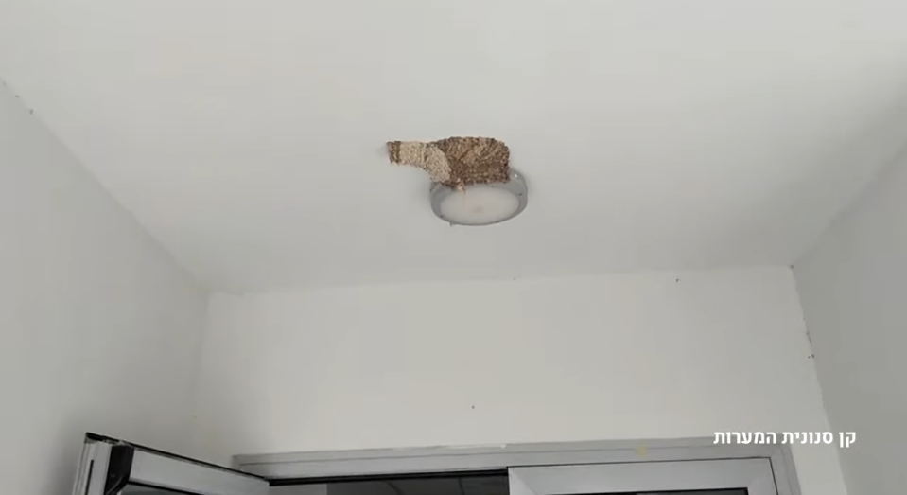
שיקולים בבחירת נושא למיזם חינוך
צילום:
אריאל צבל
נושא אקזוטי או מקומי?
נושא מוסכם או שנוי במחלוקת?
מין נדיר או מצוי?
מין בתפוצה טבעית או בתפוצה מוגברת בהשפעת אדם?
מין אהוב, בלתי מוכר או שנוא?
למידה עיונית
מעורבות רגשית
פעילות ותוצר
השתתפות קהילה
שנוא
מיינה מצויה ומדשאות
חזיר בר וגינון
צפע ארצישראלי ולכידה-שחרור
לא מוכר
סנונית המערות בבתי מגורים
חפרית מצויה ובנייה
טריטון הפסים ובנייה
אהוב
סנונית הרפתות בחניונים
חוחית וציד
פשוש וגיזום

Slide 10
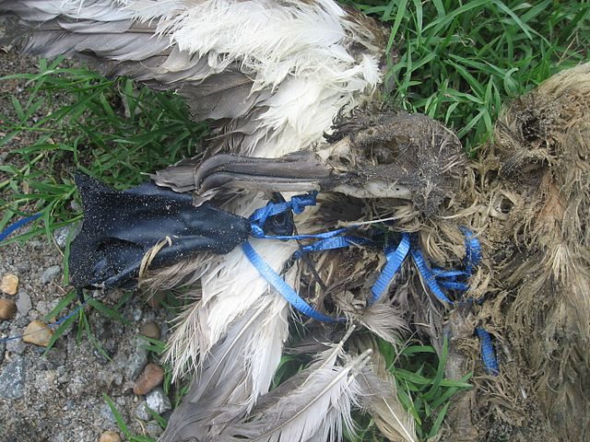
שיקולים בבחירת נושא למיזם חינוך
צילום: Virginia Aquarium Stranding Response Program, Wikimedia Commons
נושא אקזוטי או מקומי?
נושא מוסכם או שנוי במחלוקת?
מין נדיר או מצוי?
מין בתפוצה טבעית או בתפוצה מוגברת בהשפעת אדם?
מין אהוב, בלתי מוכר או שנוא?
אתגר רשותי, ציבורי, גלובלי או אתגר אזרחי, פרטי, מקומי?
למידה עיונית
מעורבות רגשית
פעילות ותוצר
השתתפות קהילה
פרטי
שקיות פלסטיק ובלונים כסכנה לחיות
זבל כגורם לכניסת תנים העירה
שיטות להרתעה/לכידה של מכרסמים
כללי
מעברים בטוחים לחיות בכבישים
סגירת שטחים פתוחים לכלי רכב
מדיניות מחלקה וטרינרית רשותית
Notes:
חזירי בר: הרשות המקומית במרכז
קיבוע פחי אשפה להתמודדות עם חזירי בר, מועצה מקומית קרית טבעון https://www.ktv.org.il/%D7%A7%D7%99%D7%91%D7%95%D7%A2-%D7%A4%D7%97%D7%99-%D7%90%D7%A9%D7%A4%D7%94-%D7%9C%D7%94%D7%AA%D7%9E%D7%95%D7%93%D7%93%D7%95%D7%AA-%D7%A2%D7%9D-%D7%97%D7%96%D7%99%D7%A8%D7%99-%D7%91%D7%A8/
סיכום פעילות העירייה ורט"ג לצמצום הקונפליקט עם חזירי הבר, עיריית חיפה https://www.haifa.muni.il/operation/boars/reports/
אבי בליזובסקי, "בטבעון נערך ניסוי במסגרת המאמץ למציאת פתרון לבעיית חזירי הבר," הידען, 14 ביוני 2021 https://www.hayadan.org.il/%D7%91%D7%98%D7%91%D7%A2%D7%95%D7%9F-%D7%A0%D7%A2%D7%A8%D7%9A-%D7%A0%D7%99%D7%A1%D7%95%D7%99-%D7%91%D7%9E%D7%A1%D7%92%D7%A8%D7%AA-%D7%94%D7%9E%D7%90%D7%9E%D7%A5-%D7%9C%D7%9E%D7%A6%D7%99%D7%90%D7%AA

Slide 11
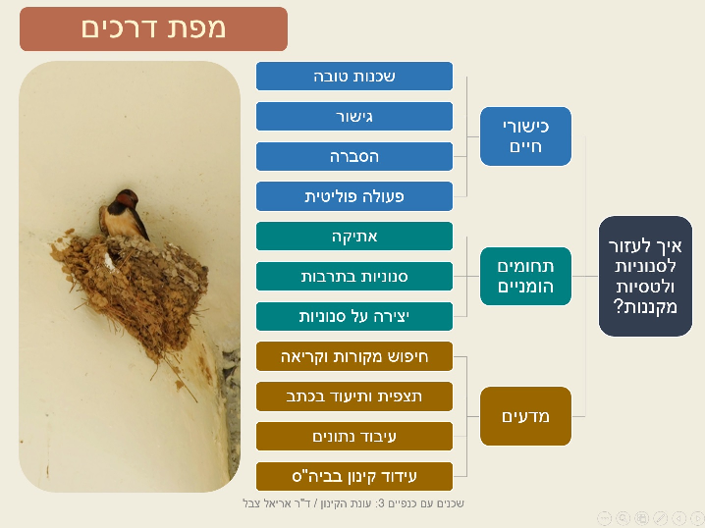
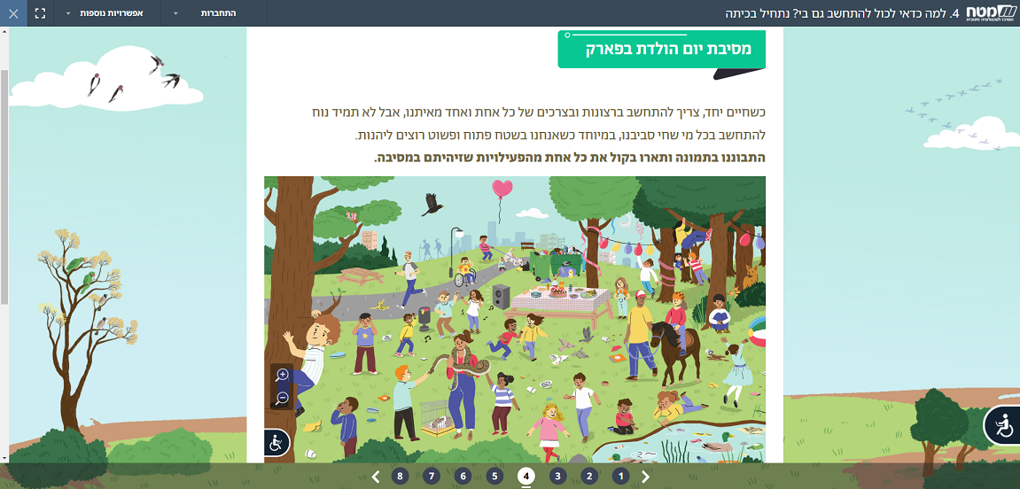
דוגמאות לנושאים ולתוכניות לימוד
לחיות בשלום עם סנוניות
חיות בר: שכנים עם כנפיים
חיות איתנו ד'-ה' יחידות 5-4
בית חם לסנוניות ולטסיות בשוהם: סיכום
באלונה אומרים קן לבזים האדומים: בפייסבוק; מאמר
תיבות קינון לירגזים: קבוצת צ'רטר; המרכז לטיפוח ציפורי הבר
סיסים: תיבות קינון; טקסי קבלת פנים/פרידה
ציפורים: קירות אקוסטיים שקופים וחלונות (video; video)
יונים: שיפועים (article)
חתולים: מתקני האכלה עמידים לחיות בר (כתבה; article)
חזירים ותנים: ניהול זבל – קחו איתכם את הזבל; הרתעה (article; article)
חולדות ועכברים: ניהול בית גידול (article); מלכודות הומאניות (info)
סיוע בשיקום חיות בר – עם רשות או ארגון הצלה: הכפר הירוק 1, צבים; למען חיות הבר – קיפודים
למידה עיונית
מעורבות רגשית
פעילות ותוצר
השתתפות קהילה
Notes:
יהבית לוריא, הדס כץ שדה חן, שלומית ליפשיץ, שושי כהן ויוסי לשם, "חקר ציפורים - לא מה שחשבתם...," אאוריקה 39 (יוני 2016): 49-40.
https://www.matar.tau.ac.il/wp-content/uploads/2016/08/07-%D7%9B%D7%AA%D7%91%D7%94-%D7%97%D7%A7%D7%A8-%D7%A6%D7%99%D7%A4%D7%95%D7%A8%D7%99%D7%9D-1.pdf
https://www.matar.tau.ac.il/?page_id=15061
הקמת גינת ציפורים ופרפרים, המרכז לטיפוח ציפורי הבר בחצר ובגינה https://www.yardbirds.org.il/inner/48, https://www.yardbirds.org.il/inner/63
קינון ותיבות קינון, המרכז לטיפוח ציפורי הבר בחצר ובגינה https://www.yardbirds.org.il/inner/45
מתקני שתייה לציפורים, המרכז לטיפוח ציפורי הבר בחצר ובגינה https://www.yardbirds.org.il/inner/44
תיבות קינון ירגזים למכירה בעמותת אנוש https://www.enoshop.co.il/%D7%97%D7%A0%D7%95%D7%AA/%D7%98%D7%95-%D7%91%D7%A9%D7%91%D7%98/nesting/
המדריך לבנייה והצבת של תיבות קינון לתנשמות, קבוצת צ'רטר לאקולוגיה של חיות בר, https://www.birdboxisrael.org/technical-manuals/%D7%94%D7%9E%D7%93%D7%A8%D7%99%D7%9A-%D7%9C%D7%91%D7%A0%D7%99%D7%99%D7%94-%D7%95%D7%94%D7%A6%D7%91%D7%AA-%D7%A9%D7%9C-%D7%AA%D7%99%D7%91%D7%95%D7%AA-%D7%A7%D7%99%D7%A0%D7%95%D7%9F-%D7%9C%D7%AA%D7%A0%D7%A9%D7%9E%D7%95%D7%AA
חומרי עזר, מיזם התנשמות הלאומי, https://tinshamot.co.il/%d7%97%d7%95%d7%9e%d7%a8%d7%99-%d7%a2%d7%96%d7%a8/
מתקני האכלה לחתולים שאמורים להיות חסינים בפני חזירים: בועז כהן, "אין כניסה לחזירים: תחנות האכלה לחתולים בלבד," כלבו חיפה והקריות, 8.5.2020, https://www.colbonews.co.il/haifa-news/77712/
שלטי הסברה על קינון שחפים צהובי-רגל, בי"ס מגן, מעוז אביב, לפי פרסומים בדף הפייסבוק שחפים במעוז אביב yellow legged gull in Tel Aviv
פוסט 1, 27.5.2019, https://www.facebook.com/yellowleggedgull/posts/pfbid02HEk5GWj5QyFXRh3UDRgbbYjGif2eT2wMJkMM6m1EjnzoMhaY3ZiGnzsPuyCUcoHWl
פוסט 2 11.6.2023,, https://www.facebook.com/yellowleggedgull/posts/pfbid021YaxyUmLP1hcCuDwM3dsY66cyr36FcVYNxQ7qN1qyDH2K1LhUbG9gaQSUeH5Zkznl?locale=he_IL
מיזם על כלבי ים, הכניסה מותנית בהרשמה לתוכנית: פרויקט יוליה להחזרת כלבי הים לישראל, דלפיס, https://www.delphis.ngo/yulias-project
מיזם רט"ג לכלל האוכלוסייה בדגש על שכנות טובה עם יעלים: יעלים, המועצה המקומית מצפה רמון, ללא תאריך, https://mitzpe-ramon.muni.il/institution/%D7%99%D7%A2%D7%9C%D7%99%D7%9D/
מעין רוזנבלו (תסריט ובימוי), טפת נצר (הפקה), יעל'לה (סרט הסברה), אוגוסט 2021, 08:34 דקות, https://www.facebook.com/MIitzpeRamonFilmFestival/posts/pfbid0emtZFrHRXv8fWsDWxfrGDh2Q9k8VQkg1VX4DGaj8SShdBrRRTXhVK7UjwYcWbLYVl
הנחיות להכנת מחסה חורף לחתולים: בית מושלם לחתולי רחוב! | איך להכין בבית | ויגן לייף, אנימלס (ערוץ יוטיוב), 1.1.2020, 06:26 דקות, https://www.youtube.com/watch?v=e5rAS1O9ZDM
מידע על מחסה עץ לחתול: חאן חתול, מועצה מקומית קרית טבעון, ללא תאריך, https://www.ktv.org.il/%D7%97%D7%90%D7%9F-%D7%97%D7%AA%D7%95%D7%9C/
סרטון קצר על מעורבות בי"ס ביאליק לטבע ולמדעים, יבנה במיזם של ביה"ח לחיות בר בעניין הכנת בזים מצויים לשחרור לטבע: עיריית יבנה (פייסבוק), 29.6.2022, https://www.facebook.com/yavneMunicipality/videos/562670565324716
פעולה חיה: מאגר מערכי שיעור לזכויות בעלי-חיים (אנימלס), ההתמצאות במאגר עלולה להיות לא נוחה, ורמת החומר אינה אחידה: https://liveact.org/
אנגלית
מפתח משאבי ההוראה של ארגון זכויות בעלי-החיים PETA (ארה"ב) https://www.peta.org/teachkind/section/grades-prek-2/
משאבי הוראה של PETA בנושא יונים Project Pigeon Pal! Facts and Activities to Instill Respect and Appreciation for Pigeons, PETA, n.d., https://www.peta.org/teachkind/pigeons-are-pals/
משאבי הוראה נוספים של PETA בנושא יונים ‘How to Heal a Broken Wing’ and Other Lessons in Empathy, PETA, n.d., https://www.peta.org/teachkind/lesson-plans-activities/how-to-heal-a-broken-wing-activities/
משאב הוראה של PETA בנושא היחס אל חיות כמשאבים טבעיים Animals Aren’t Natural Resources, They Use Them! A New Activity From TeachKind, PETA, n.d., https://www.peta.org/teachkind/natural-resources-lesson/
משאבי הוראה של PETA בנושא דגים, דיג והסביבה הימית 3 Fish-Friendly Activities to Teach Students Empathy, PETA, n.d., https://www.peta.org/teachkind/lesson-plans-activities/fish-friendly-activities/
משאבי הוראה נוספים של PETA בנושא דגים Sea Life, Not Seafood: Lessons on ‘A Fish’s Life’, PETA, n.d., https://www.peta.org/teachkind/lesson-plans-activities/a-fishs-life-grades-3-5/
משאבי הוראה נוספים של PETA בנושא דגיםInspiring Rescue Videos to Teach Compassion for Fish, PETA, n.d., https://www.peta.org/teachkind/lesson-plans-activities/fish-rescue-videos/
משאבי הוראה נוספים של PETA בנושא דגים, דיג וסביבה ימית Fishing: Activities to Teach About the Human Impact on the Environment, PETA, n.d. https://www.peta.org/teachkind/lesson-plans-activities/fishing-environment-activities/
משאבי הוראה של PETA בנושא חולדות, כולל התייחסות להדברה עירונית 6 Empathy-Building Ways to Celebrate the ‘Year of the Rat’ in Your Classroom, PETA, n.d., https://www.peta.org/teachkind/lesson-plans-activities/year-of-the-rat-classroom-ideas/
משאבי הוראה בנושאי חיות בר חינם (הורדתם מחייבת הרשמה) מאת Born Free Foundation (אנגליה), עוסקים בחיות בר אקזוטיות בסביבה טבעית ובשבי: Teaching Resources, https://www.bornfree.org.uk/teaching-resources/?gad_source=1&gclid=Cj0KCQiAgJa6BhCOARIsAMiL7V9zt9kGltMnTVM-4Cqv9paXGScwPBG4d_oGW2npeOhtALaLJpQ9yVUaAvoyEALw_wcB
מערכי שיעור שלRSPCA (בריטניה), חלק 3 בנושא חיות בר, להורדה חינם: https://education.rspca.org.uk/en/learningprogrammes/ks2
שיפועים נגד יונים באתר של חברה מסחרית המוכרת שיפועים כאלה https://birdbarrier.com/birdslide/?srsltid=AfmBOoocjUwPRxvqu6fLTsJHJE99cNzGpC2aBBuHd9phM9Ff-SWPr9tC

